Slide 1
Gemeenschappelijk Nautisch Beheer
Vivian Baetens

Slide 2
Program
Presentatie GNA
Varen doe je samen
Bezoek verkeerscentrale
(indien de situatie het toelaat)
Vragen

Slide 3
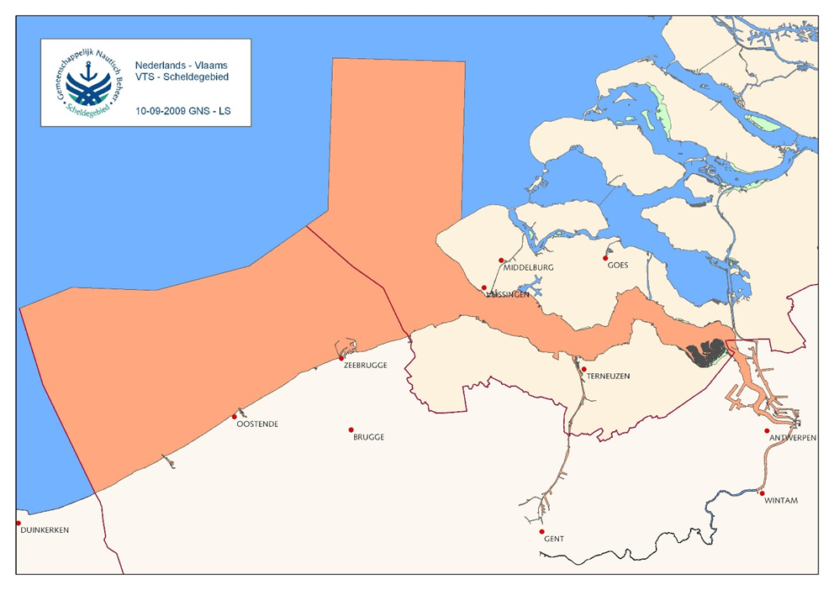
Beheersgebied

Slide 4
Permanente Commissie
Hoogste orgaan in de in de organisatie van het GNB
Komt voor uit het scheidingsverdrag van 1839
België en Nederland leveren beide twee commissarissen
Verantwoordelijk voor de veilige en vlotte afhandeling van het scheepvaartverkeer

Slide 5
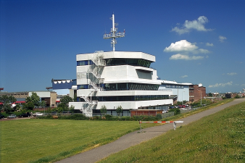
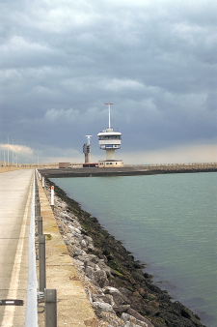
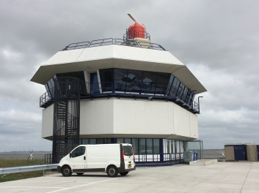
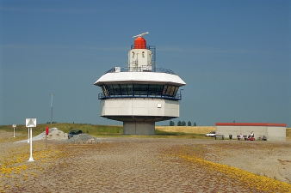
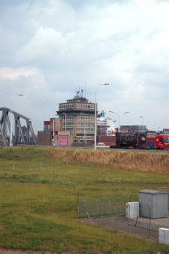
GNA
GNA Adviseur en Nautisch Dienstchef

Slide 6
Verkeersmanagement
De GNA stelt regels en richtlijnen op voor de veilige en vlotte afhandeling van het scheepvaartverkeer. Hierbij wordt rekening houden met de afmetingen van schepen, lading, afmetingen van de vaarweg, weersomstandigheden en het milieu.
Notes:
Shipping ipv shipping traffic??

Slide 7
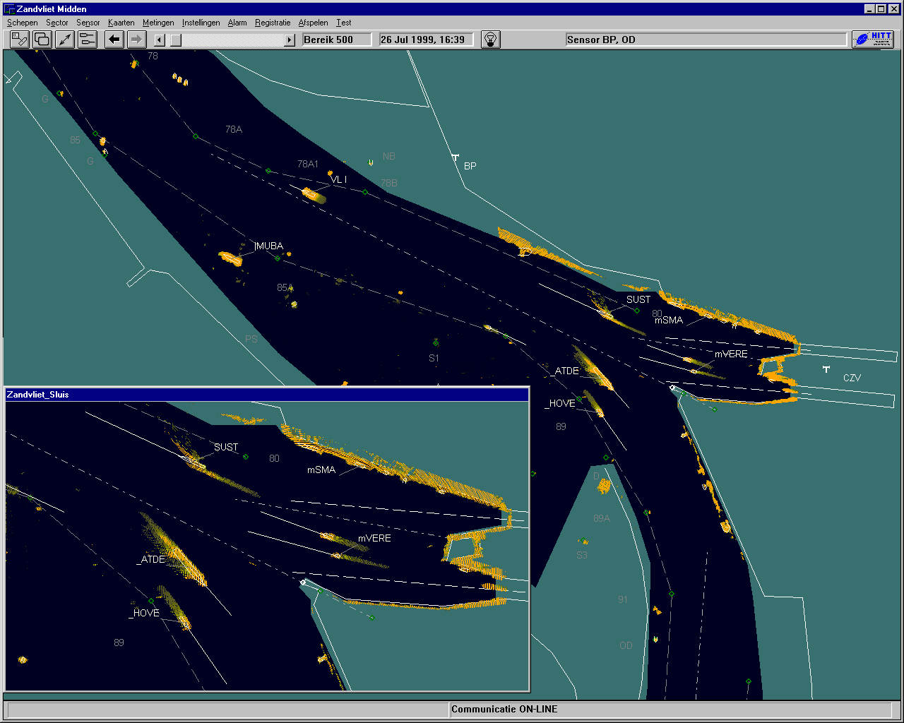
VTS operators op vijf verschillende centrales
Notes:
Vessel traffic operators ipv traffic controllers??

Slide 8
Lokale wetgeving
Op de Westerschelde is het Scheepvaartreglement Westerschelde van toepassing. Dit is gebaseerd op de COLREG (bepalingen ter voorkoming van aanvaringen op zee)
Gezamenlijke Bekendmaking
Bekendmaking aan de Scheepvaart Scheldegebied
www.vts-scheldt.net

Slide 9
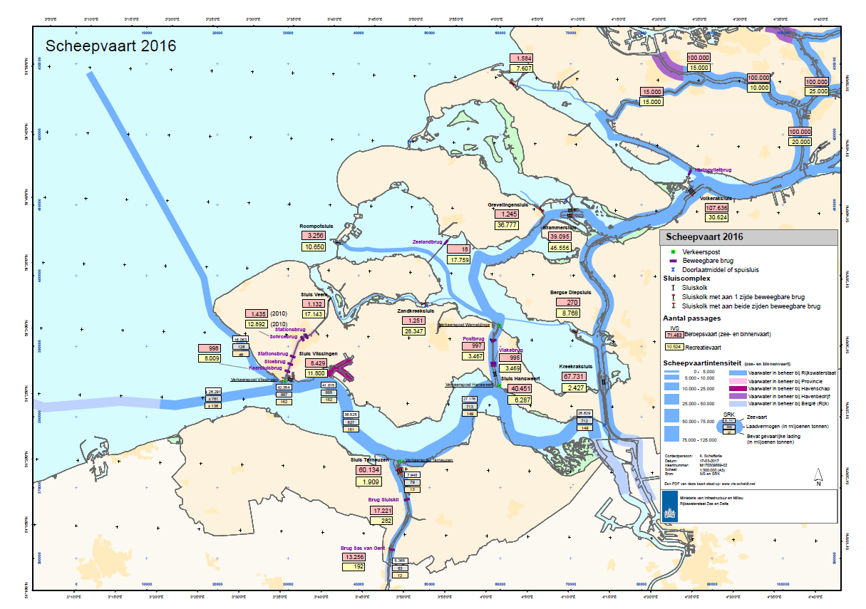

Slide 10
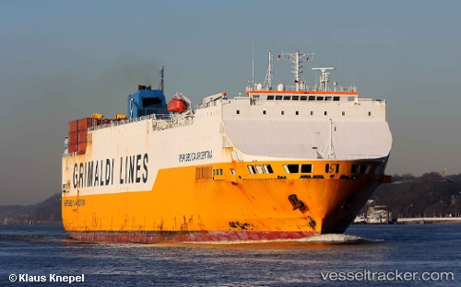
Schepen met groot windoppervlak

Slide 11
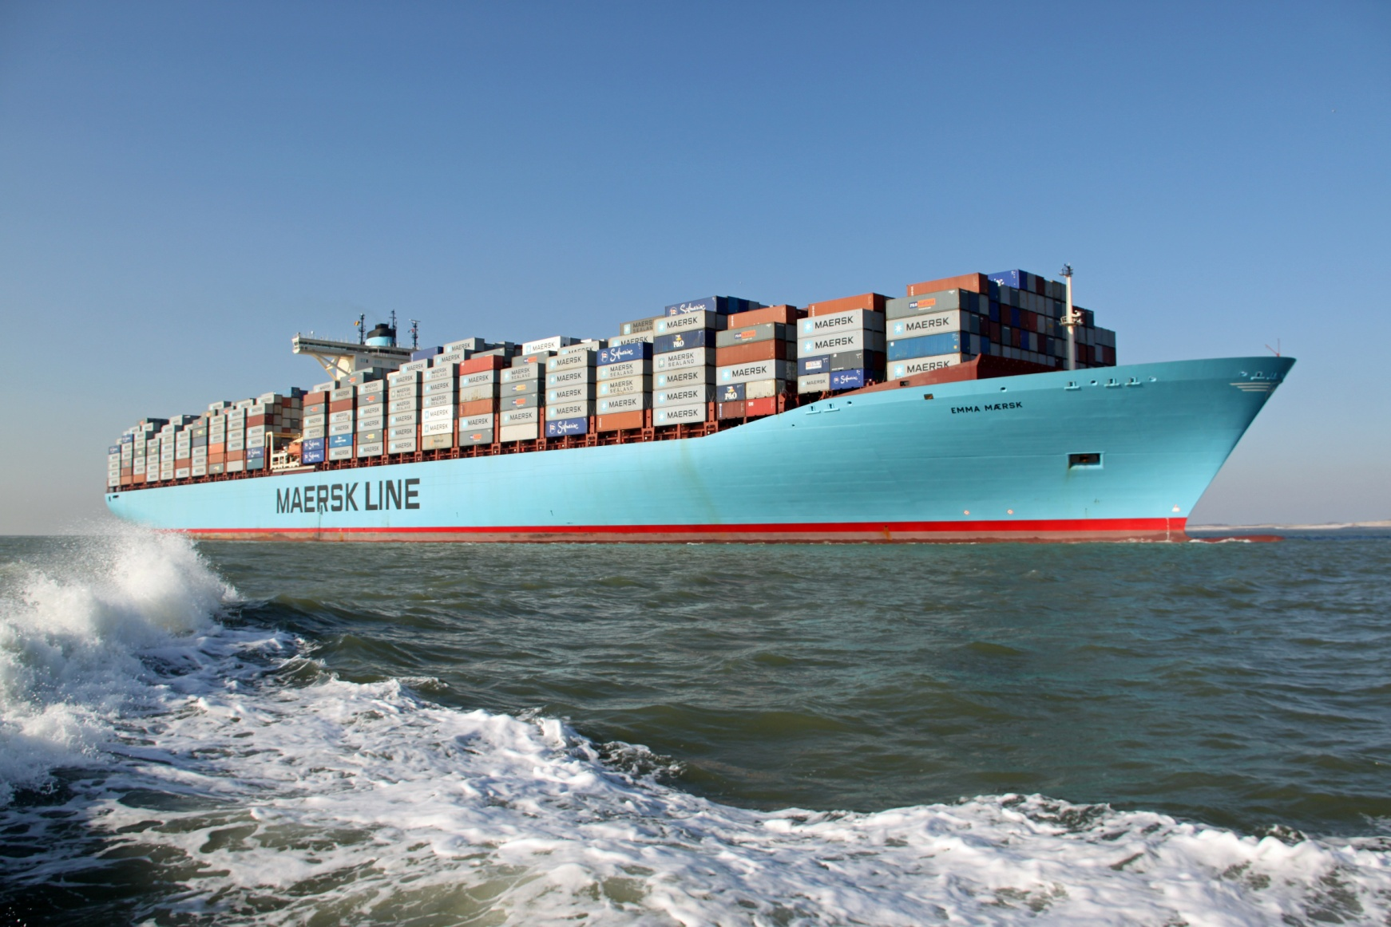
Schepen met een grote dode hoek

Slide 12
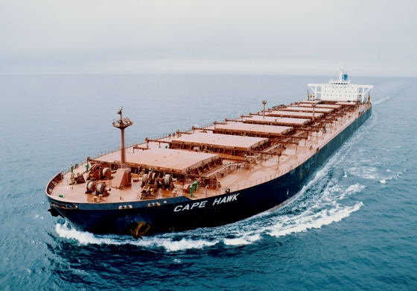
Schepen met een grote diepgang

Slide 13
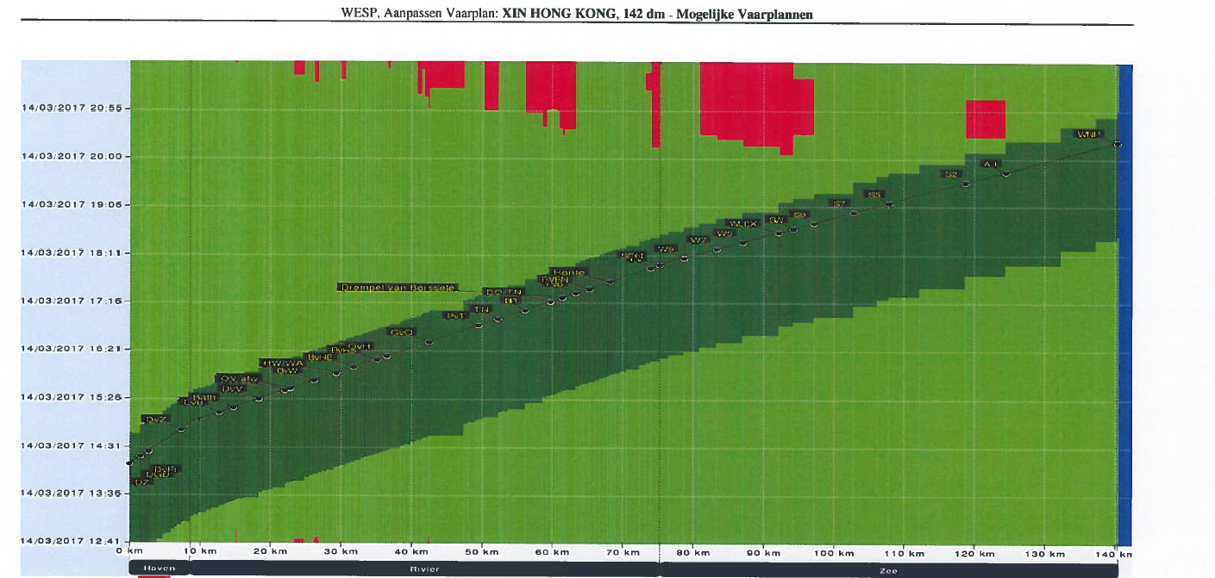
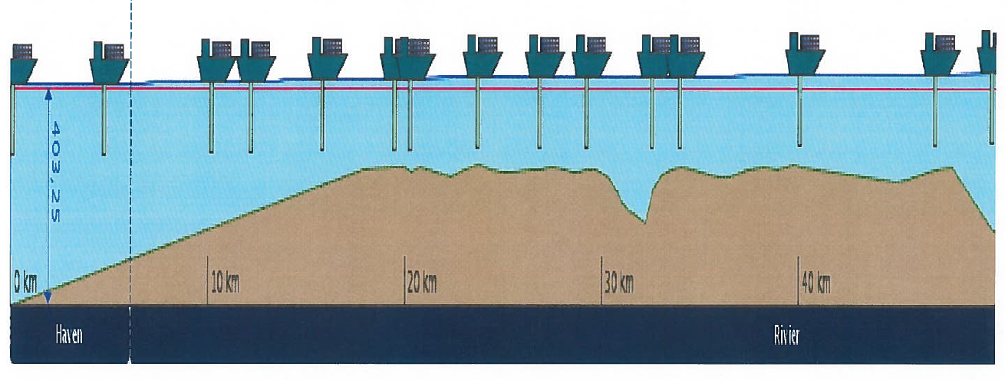
WESP (Westerschelde Planner)

Slide 14
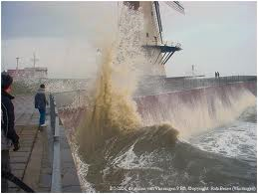
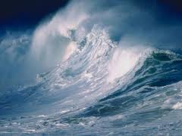
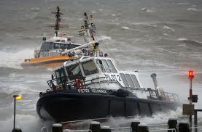
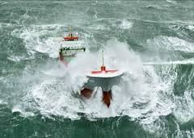
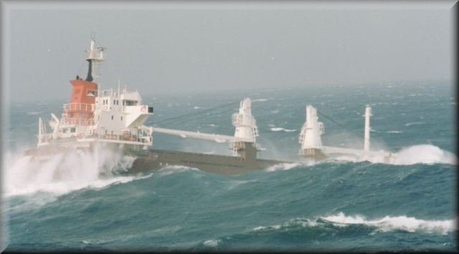
Weersomstandigheden

Slide 15
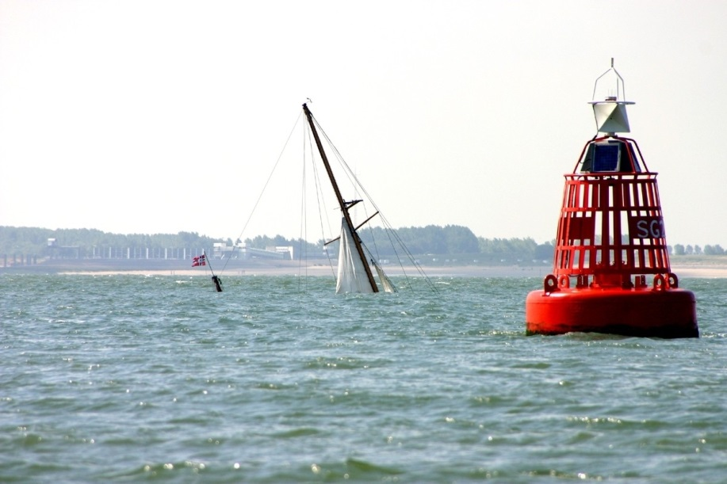
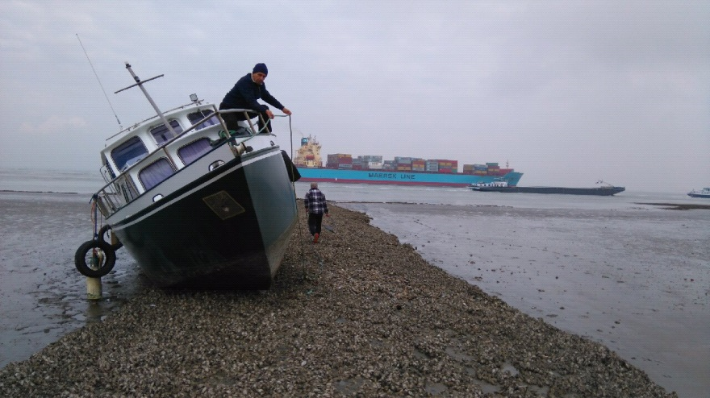
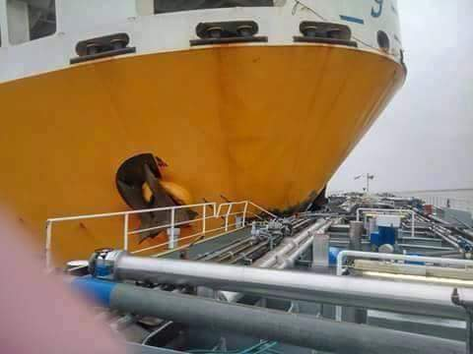
Incidenten

Slide 16
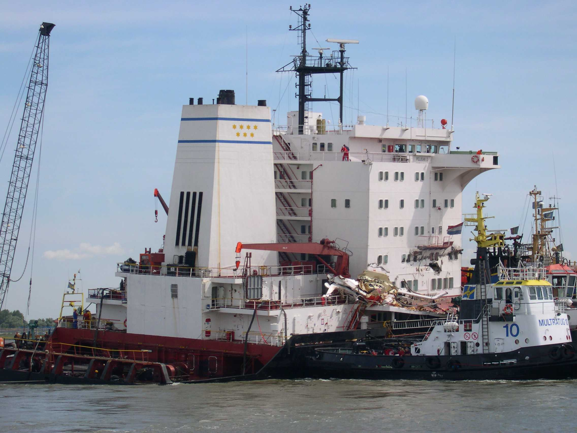
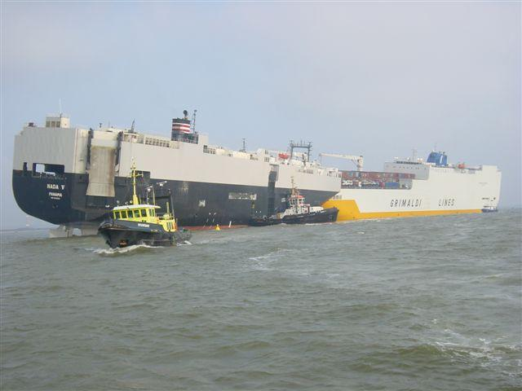
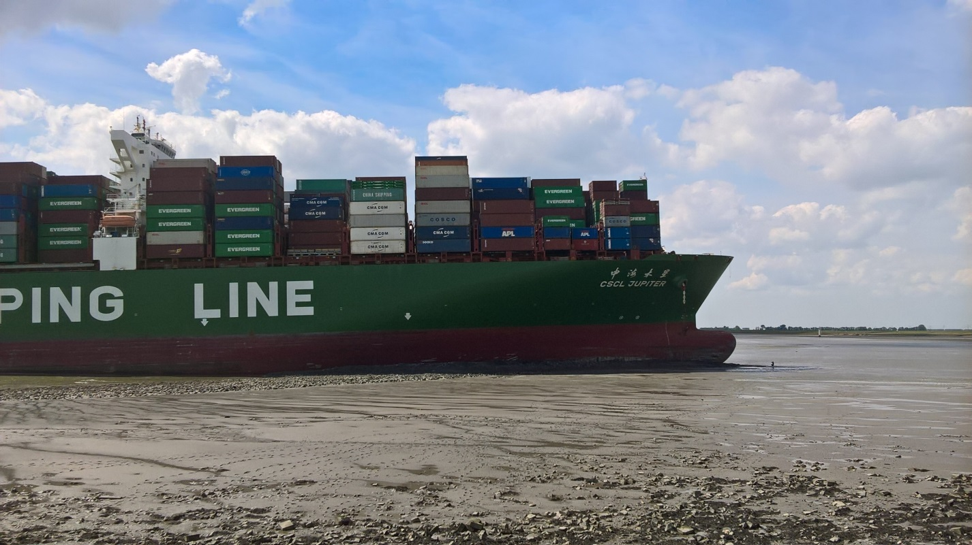

Slide 17
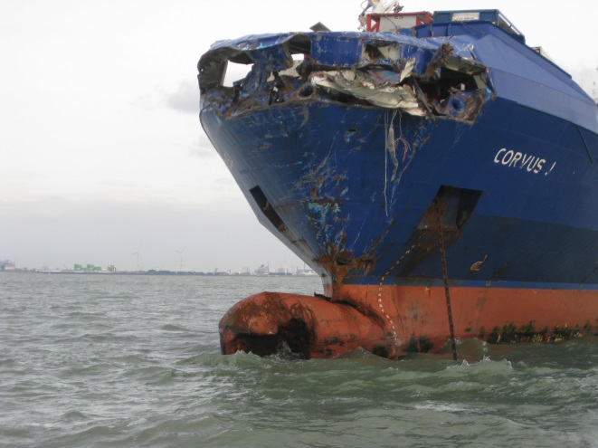
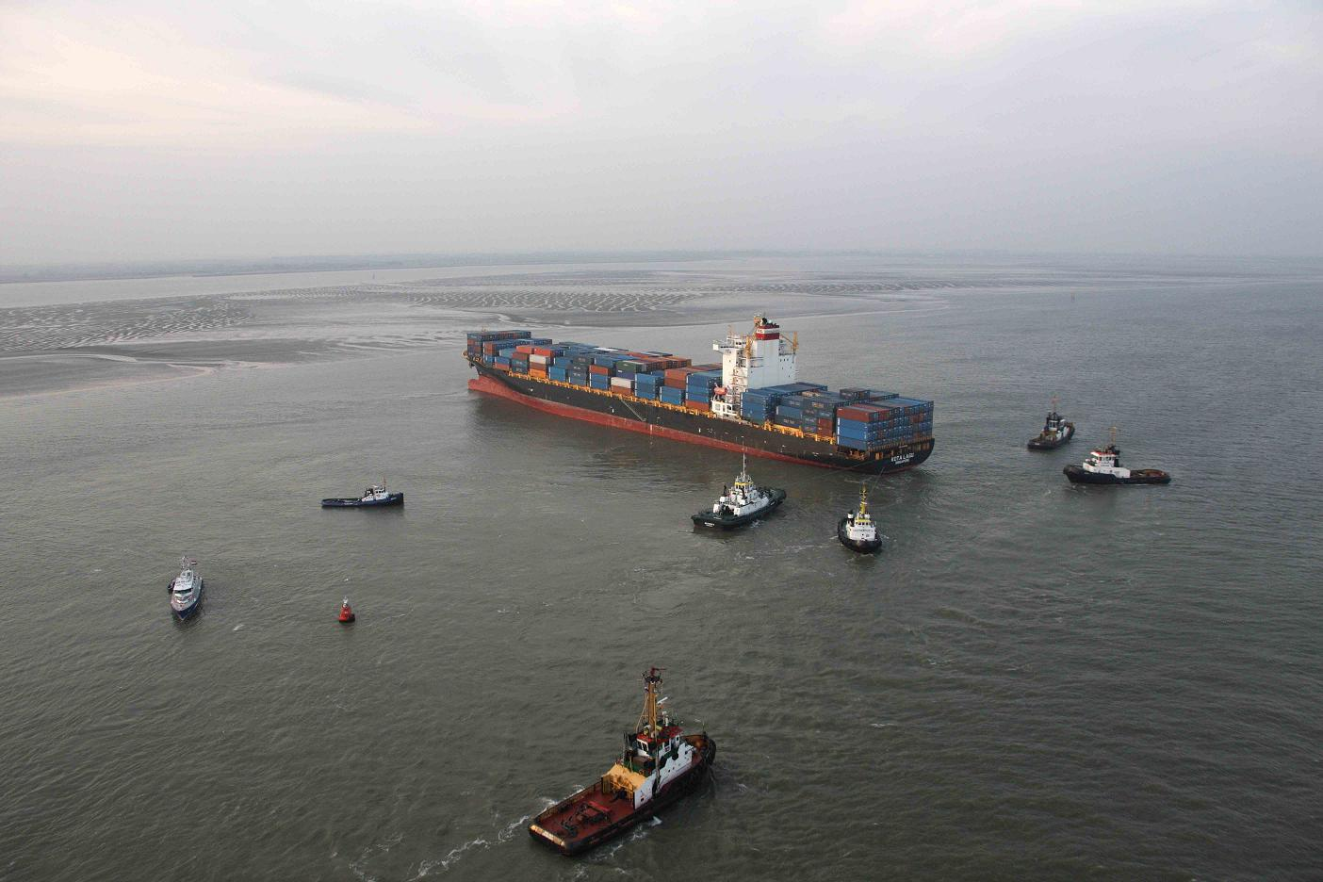
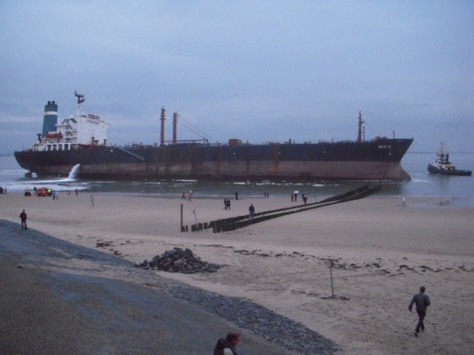
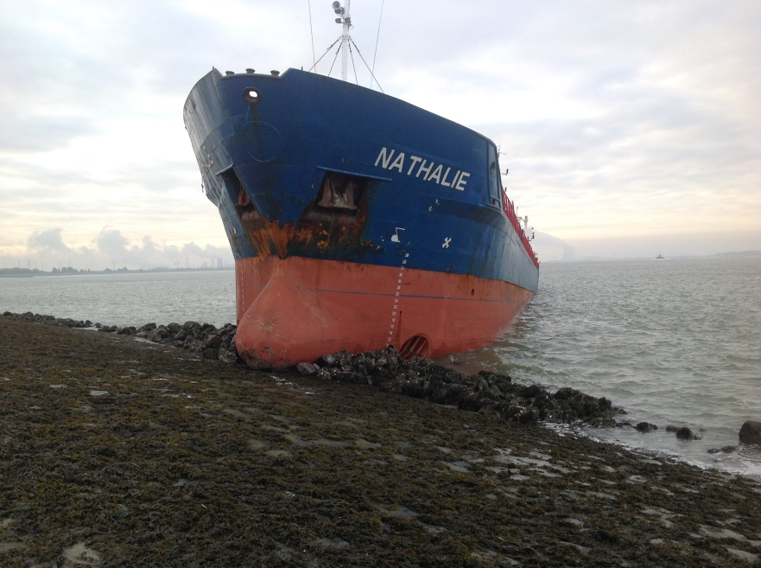
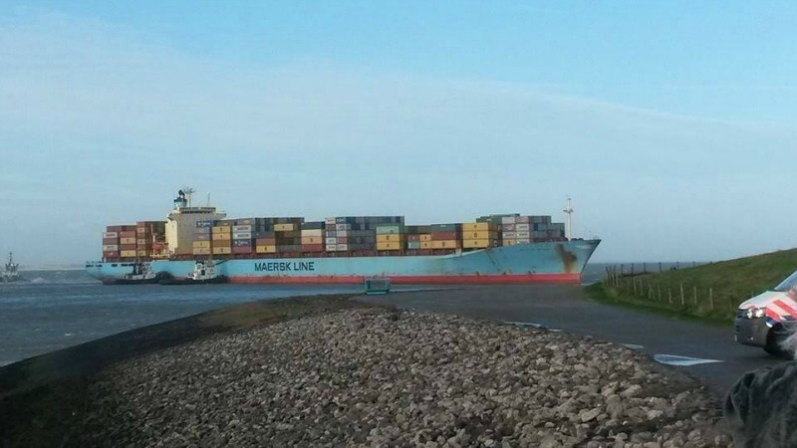

Slide 18
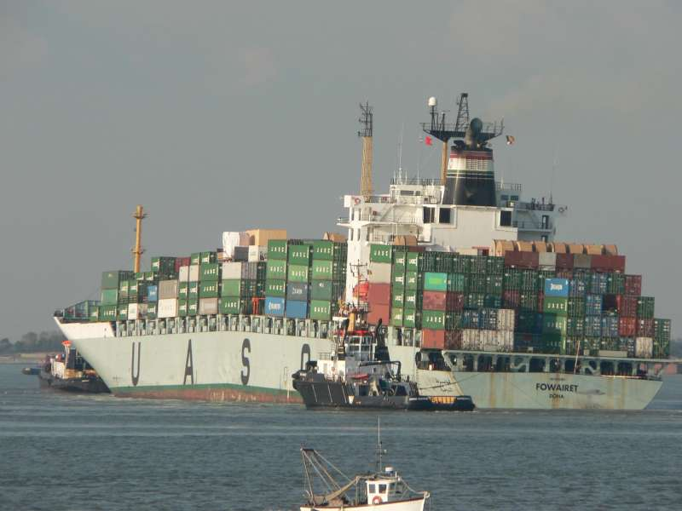
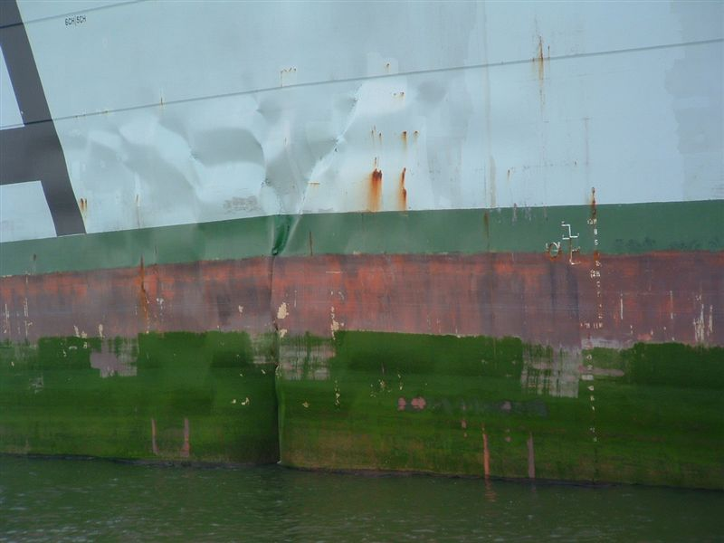
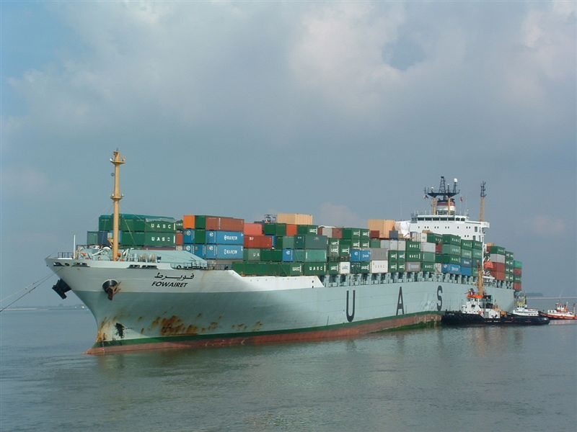

Slide 19
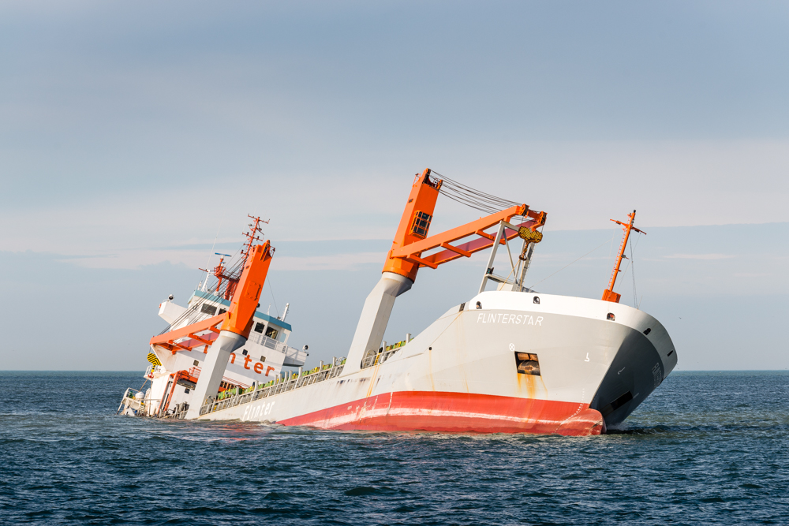
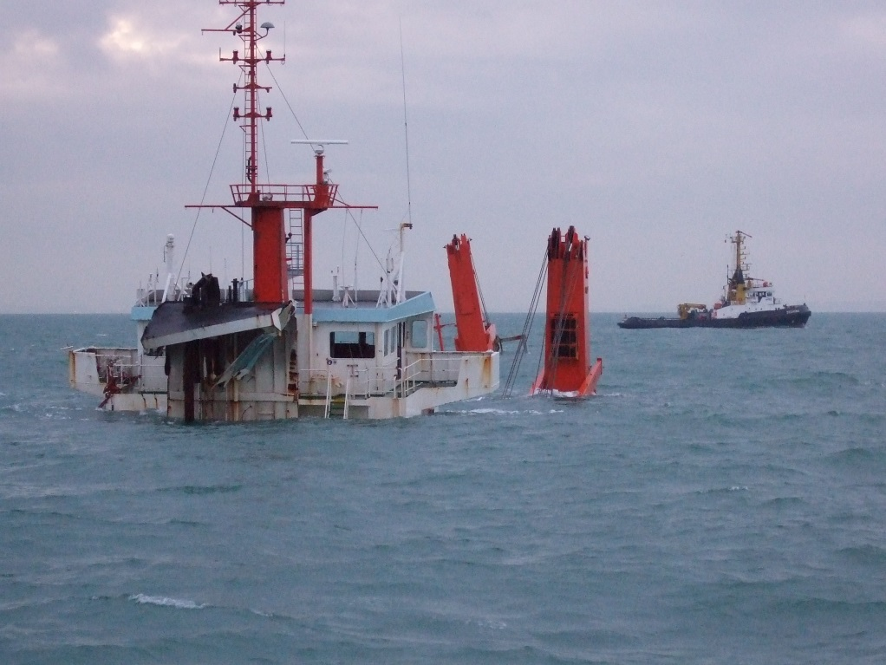

Slide 20
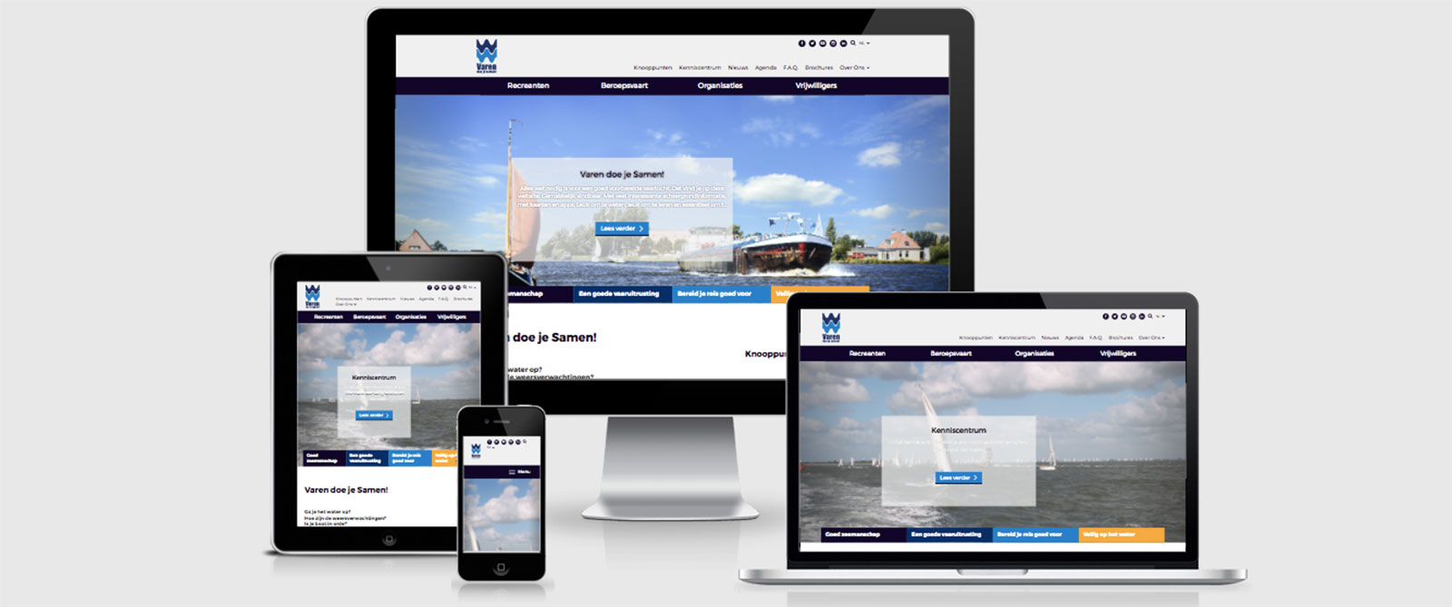
Varen doe je samen

Slide 21
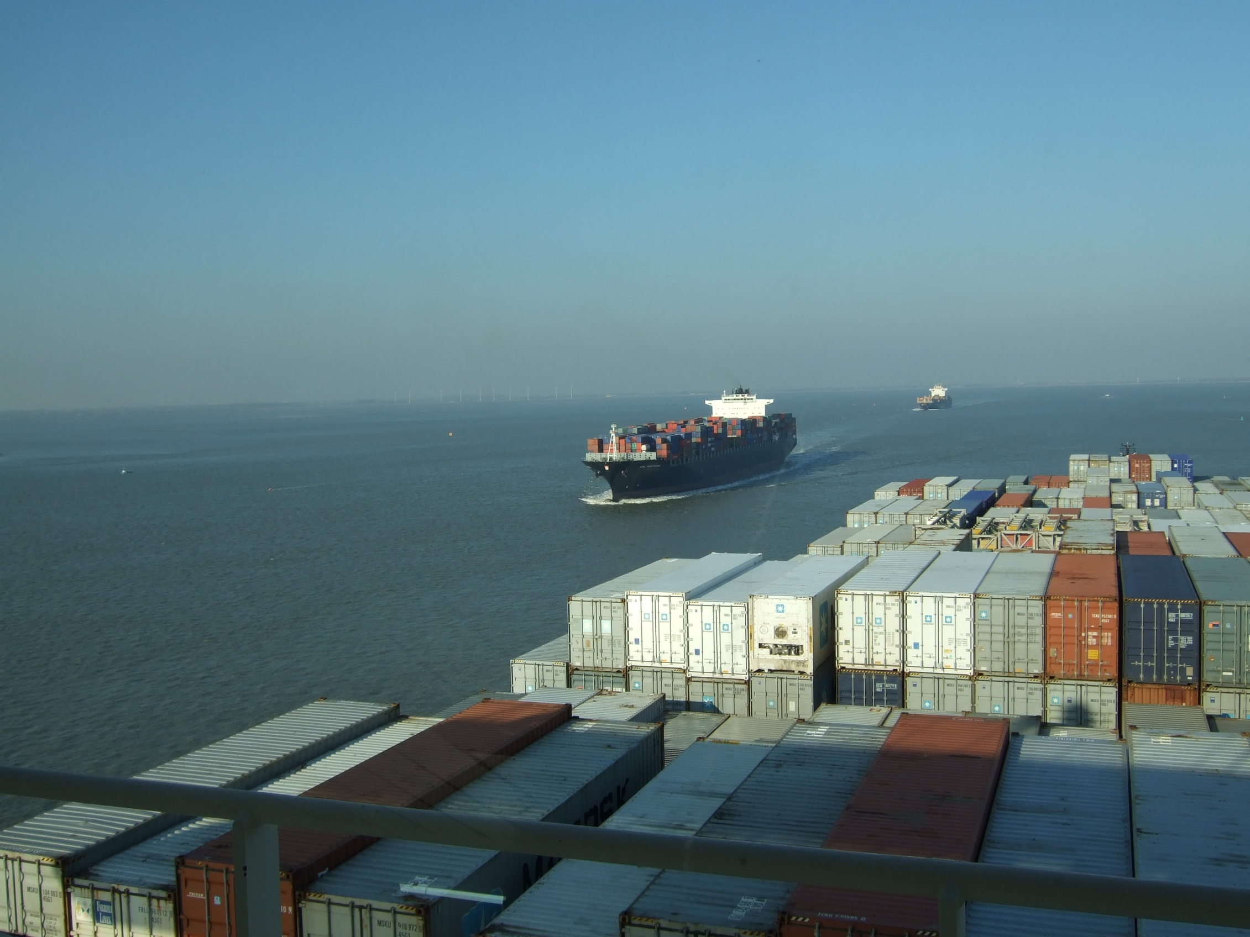
Vragen

